Slide 1
Operētājsistēmas
Windows instalēšana
Ilvars Mizniks

Slide 2
5 veidi, kā tikt pie Windows
Klonēt ?
Instalēt ?
Pārinstalēt ?
MultiBoot ?
Virtuāli ?
Ja mums ir
«tīrs» dators bez OS,
dators ar kādu DOS veidīgu OS,
dators ar Linuksu.
Tad 3 pēdējie veidi neder.
Atliek tikai instalēt vai klonēt.

Slide 3
1. Klonēšana

Slide 4
Kā noklonēt Windows
Atrodam datoru, uz kura jau ir uzlikts Windows ar visām vajadzīgajām programmām. Viss strādā un mūs apmierina.
Atrodam datoru, kurā var ielikt 2 cietos diskus. Ieliekam disku ar gatavo Windows un disku uz kura gribam iegūt Windows.
Atrodam internetā klonēšanas programmu, piemēram «Acronis True Image». Tādu ir daudz, daudzas ir bezmaksas un pilnīgi legālas.
Startējam šo programmu, atbildam uz dažiem jautājumiem un gaidām. 20 – 40 minūtes.
Pēc tam ievietojam noklonēto cieto disku savā datorā un slēdzam iekšā. OS vajadzēs 10 - 20 minūtes lai uzinstalētu draiverus.
Lietojam Windows !

Slide 5

Problēmas ar diskiem
Vēl dažus gadus atpakaļ process bija sarežģītāks :
Vajadzēja taisīt CD, DVD vai USB flešu ?
Klonēšanas programmu nevarēja palaist no esošā OS.
Problēma : klonēšanas beigās Windows pārstartēsies, lai varētu korekti pabeigt klonēšanu. It kā process tiek pabeigts, viss strādā.
Bet kad laižam OS no klonētā diska … tā grib pabeigt klonēšanu,
par cik ir kopija no pirmās OS un kopija tieši šinī brīdī.
Risinājums : dators ar 3 cietiem diskiem.
No pirmā laižam OS, klonējam Windows no 2. diska uz 3. disku.

Slide 6
Vai klonētā OS darbosies ?
Aksioma 1. Aizsardzība pret klonēšanu eksistē !
Aksioma 2. Aizsardzība izvietota BIOSā, to var atslēgt !
Problēma : Noklonējam Windows un klonēšanas programma jums pēkšņi saka : «Tagad jums ir 2 cietie diski, no kuriem var startēt Windows. Aktivizēt startēšanai jauno disku, vai atstāt veco ?»
Lai kādu variantu jūs izvēlētos,
Windows varēs startēt tikai no viena diska !
Risinājums : Klausīties lekciju par BIOSu !

Slide 7
Disku menedžeru vēsture
BIOS
MBR
GPT jeb UEFI
Disku menedžeri, ko vēlāk nosauc par UEFI, sāk projektēt jau ap 2000 gadu.
Pēc 2010. gada projekts virzās uz priekšu straujāk.
Oficiālā versija : UEFI mērķis ir aizstāt BIOS un MBR, lai atvieglotu lietotāja darbu.
Tā tas rakstīts arī Wikipēdijā.
Tās ir muļķības ! ! !

Slide 8
Problēma ar instalēšanu uz laptopa
1. Windows 7 tiek izlaists 2009. gadā un to ir ļoti viegli klonēt.
2. Tas ļoti nepatīk firmai «MicroSoft». Ko darīt ?
a) izstrādāt citu Windows versiju,
b) atrast veidu, kā piespiest lietotājus lietot šo versiju.
3. Rezultātā pēc 2012. gada, kad Windows 8 ir izlaists, parādās kaudze laptopu, uz kuriem «nestrādā» Windows 7. Lietotājs grib izdzēst 8. versiju un uzlikt atpakaļ 7. versiju. Tas viņam neizdodas.
4. UEFI speciāli ir uzrakstīts, lai tas nebūtu savietojams ar MBR !
Windows 7 instalācijas disks vienkārši neredz UEFI sektoru cietā diska sākumā, par cik neko par šādu menedžeri nezina.
Lietotājs saņem paziņojumu, ka datorā nav cietā diska, lai gan tas tur ir !

Slide 9
Problēmas risinājums [1]
Patiesībā visiem mūsdienu datoriem ir gan BIOS, gan MBR, gan UEFI
Teorētiski ir iespējams dators, kuram būs tikai UEFI,
bet pasniedzējs tādus vēl nav redzējis.
Problēma, ka BIOSā parasti ir punkts, kurā teikt, kuru disku menedžeri lietot un visiem jaunajiem datoriem pēc noklusēšanas tur ir UEFI.
Tātad, ja gribat instalēt uz datora OS, kas neatbalsta UEFI,
lienam BIOSā, atrodam šo punktu un pārslēdzam uz MBR.
Dažos BIOSos punkts ir nosaukts saprotami, bet dažos abreviatūru var arī nebūt. MBR vietā tiek lietoti vārdi «Legacy» vai «Normal mode»

Slide 10
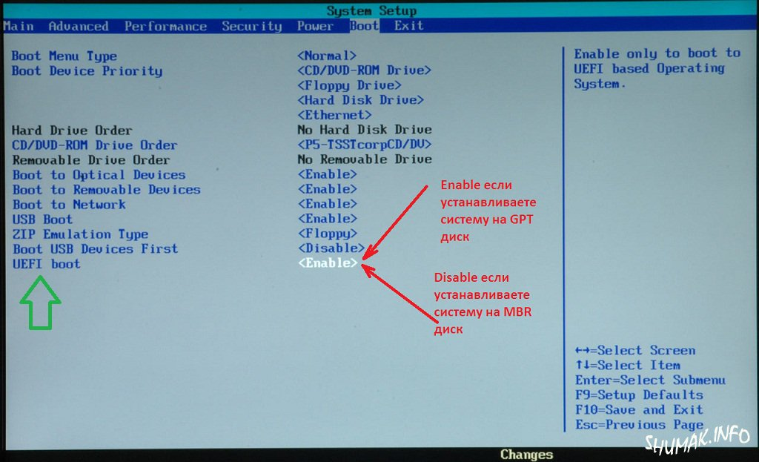
Problēmas risinājums [2]

Slide 11
Klonēšanas nākotne
Aksioma 3. Windows «nezina», vai viņš ir klonēts, bez UEFI sistēmas. Lietojot MBR var apiet klonēšanas ierobežojumus.
Aksioma 4. Kaut kad parādīsies Windows versija, kas nestrādās uz MBR, bet strādās tikai uz UEFI.
Lai gan iespējams, ka arī UEFI tiks «uzlauzta» ☺
Kāda ir situācija ar Windows 11 ?

Slide 12
2. Tīrā instalēšana

Slide 13
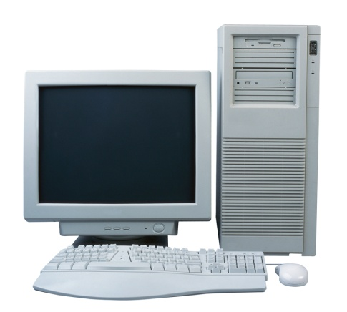
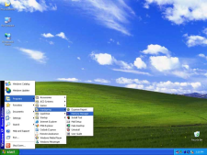
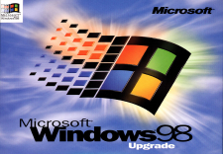
«Tīrā» jeb «aukstā» instalēšana
Instalēšana notiek uz datora, kurā nav datu
A
B

Slide 14
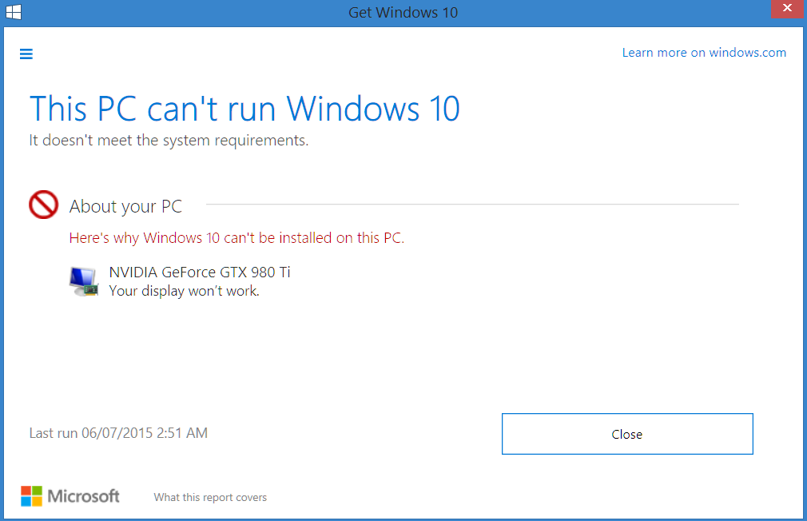
Vai der «dzelži» ?
Ieteicams pirms instalēšanas paprasīt googlam :
windows 10 system requirements
windows 10 системные требования
windows 10 sistēmas prasības

Slide 15
Sistēmas prasību vēsture [1]
Minimālas prasības 32 bitu OS
 | XP | Vista | 7 | 8 | 10
Procesora ātrums | 233 MHZ | 0.8 GHZ | 1 GHZ | 1 GHZ | 1 GHZ
Atmiņas izmērs | 128 MB | 0.5 GB | 1 GB | 1 GB | 1 GB
Vieta uz cietā diska | 1.5 GB | 20 GB | 16 GB | 16 GB | 16 GB

Slide 16
Sistēmas prasību vēsture [2]
Minimālas prasības 64 bitu OS
 | 7 | 8 | 10 | 11
Procesora ātrums | 1 GHZ | 1 GHZ | 1 GHZ | 1 GHZ
Atmiņas izmērs | 2 GB | 2 GB | 2 GB | 4 GB
Vieta uz cietā diska | 20 GB | 20 GB | 20 GB | 64 GB

Slide 17
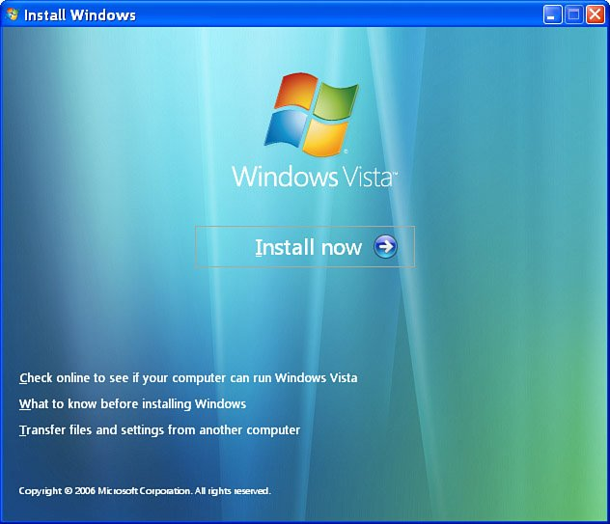
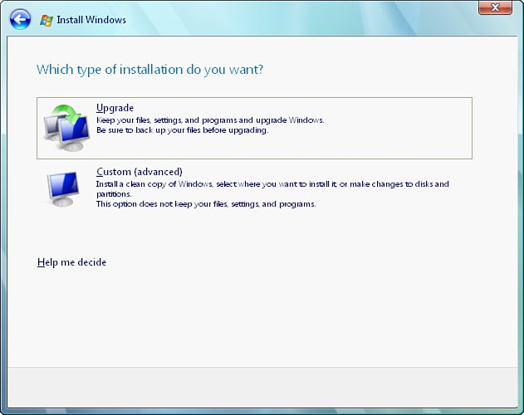
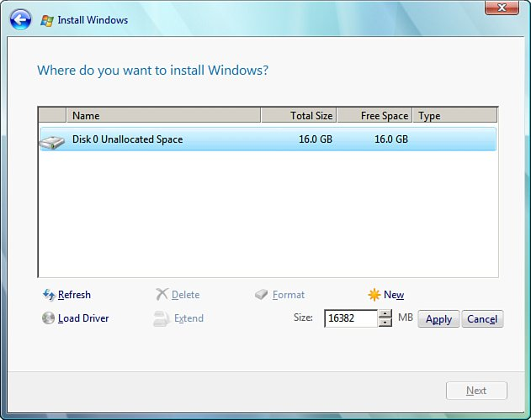
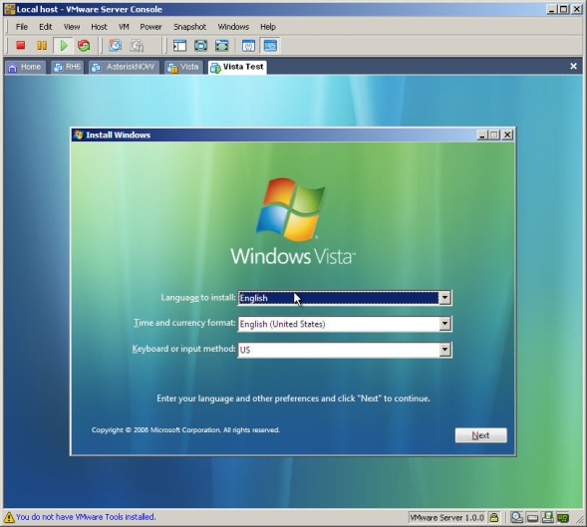
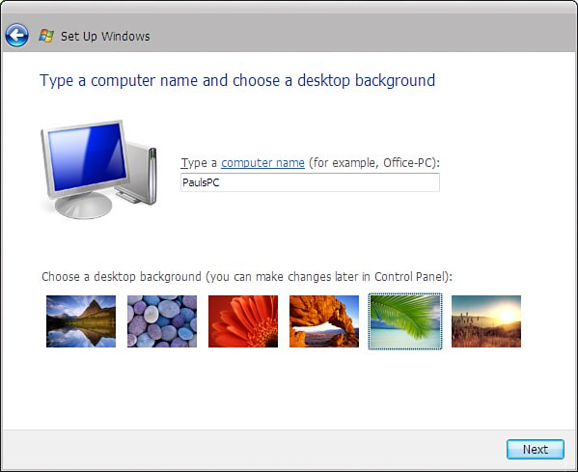
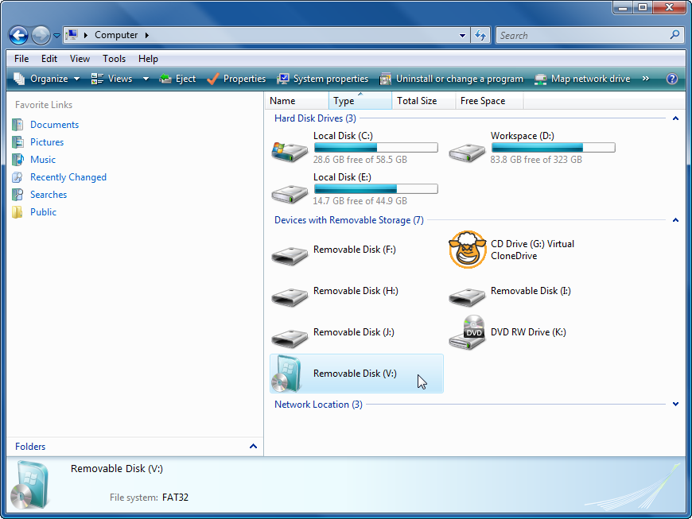
Windows Vista instalēšana

Slide 18
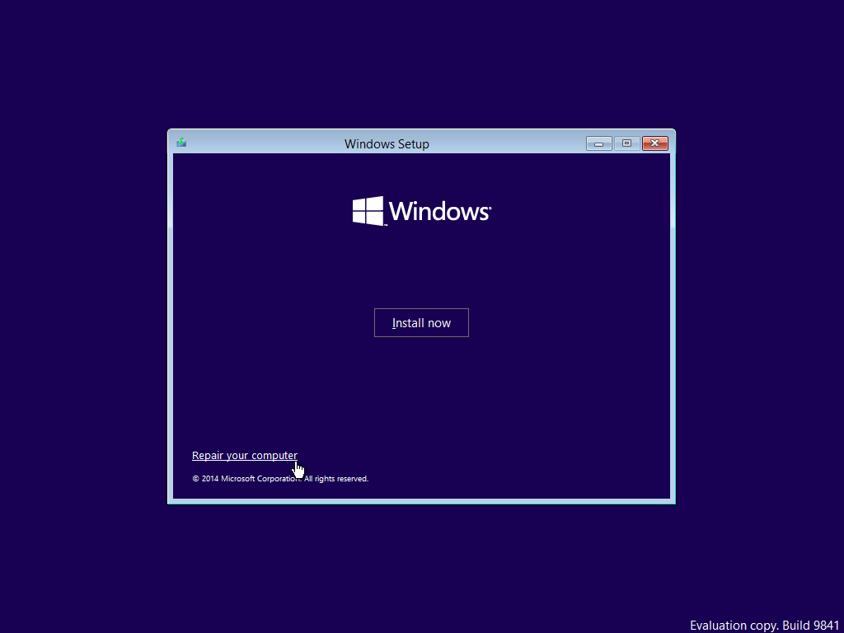
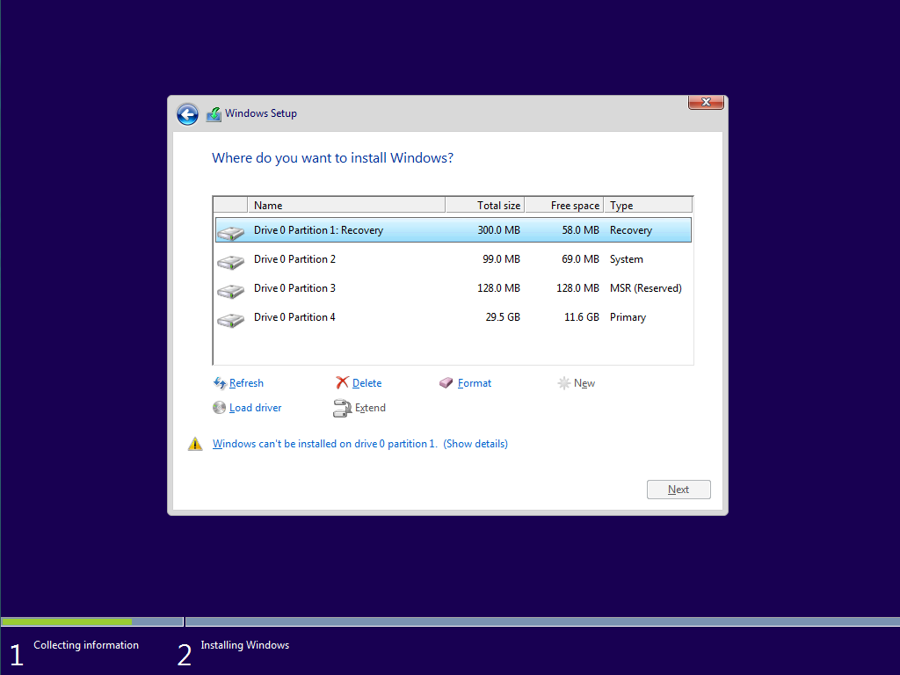
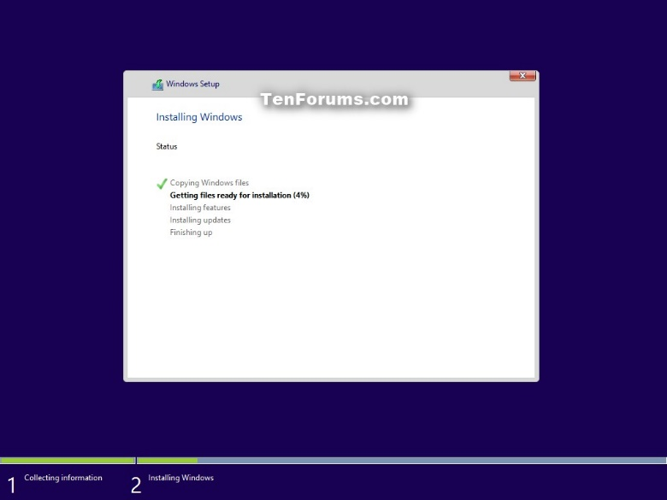
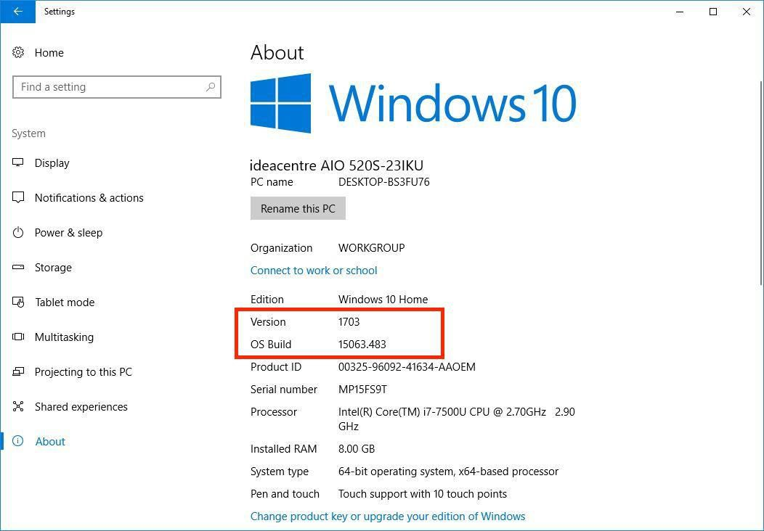
Windows 10 instalēšana

Slide 19
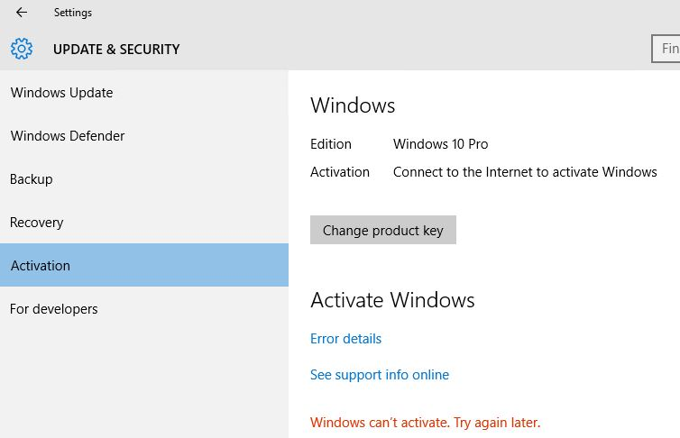
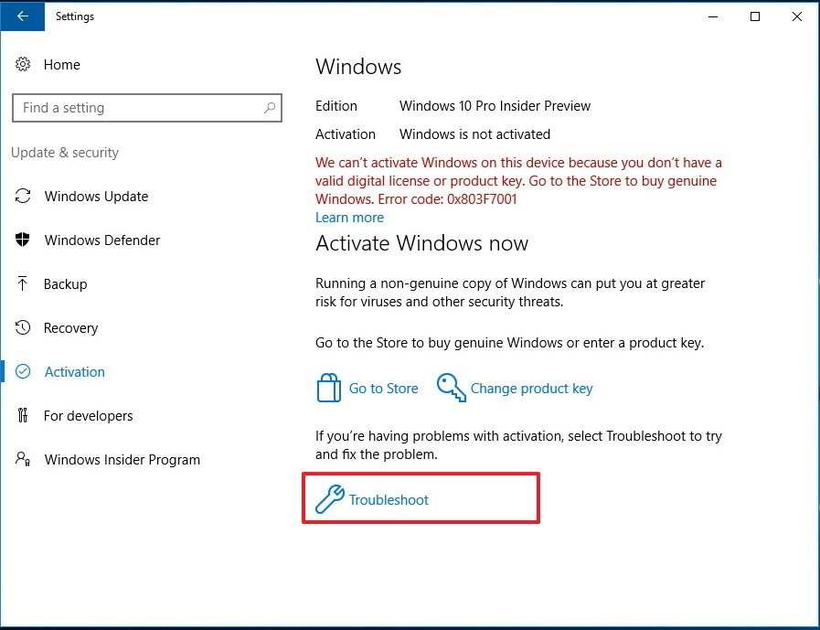
Windows aktivizēšana
Aksioma. Visu Eiropas augstskolu dienas nodaļu studenti var legāli izmantot jebkuru Windows un citus Mikrosoft produktus bez maksas !

Slide 20
3. Pārinstalēšana

Slide 21
Pārinstalēšana jeb «siltā» instalēšana
Mainās Windows versija, taču tiek saglabātas uzinstalētās programmas un dati

Slide 22
Pārinstalēšana Win-XP gadījumā
Ne visas Windows versijas var pārinstalēt par Windows XP (var/nevar):
  Windows 98
  Windows 98 Second Edition
  Windows Millenium Edition
  Windows NT Workstation 4 (SP 6)
  Windows 2000 Professional
  Windows 3.1
  Windows 95

Slide 23
Pārinstalēšana Win-10 gadījumā
Vēl sarežģītāka situācija ar pārinstalēšanu Windows 10 gadījumā
  Windows 8.1 : var saglabājot programmas
  Windows 8
  Windows 7
  Windows Vista
  Windows XP
  Windows 2000 un vecāki : nevar
: var, saglabājot tikai datus mapē «users»

Slide 24
Pirms pārinstalēšanas !
Pārbaudīt, vai “dzelži” atbalsta jauno Windows ?
Sameklēt, vai programmas strādās ar jauno Windows ?
Iegaumēt būtiskos datora dzelžus un tīkla uzstādījumus.
Izveidot rezerves kopiju vismaz saviem datiem.
Atslēgt pretvīrusu programmu, ja traucē.

Slide 25
«Dzelžu» problēmas
Laika gaitā problēma stipri mainījusies. Ja XP laikos galvenais jautājums bija : «Vai mani dzelži «pavilks» jauno Windows ?», tad tagad galvenā problēma ir : «Vai jaunais Windows «pavilks» vecos dzelžus ?»
Jums ir ne pārāk jauna, iekārta, kas vēl tīri labi darbojas. Piemēram : printeris. Uzliekam jaunu Windows un konstatējam, ka šim printerim vienkārši nav uzrakstīti draiveri jaunajam Windows !

Slide 26
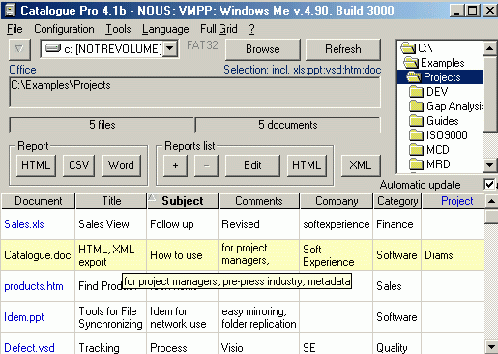
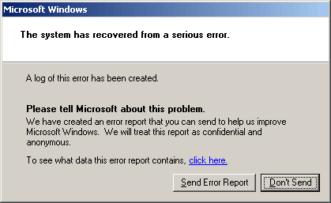
Programmatūras saderība
Windows versijas maiņas gadījumā, jāpārliecinās vai vecas programmas strādās arī ar jauno Windows
Windows 98 vidē
Windows XP vidē

Slide 27
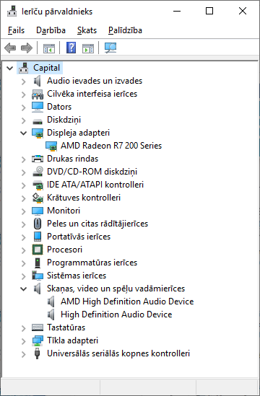
Būtiskākie datora «dzelži»
Ja jau mums ir vecais Windows, pirms tā iznīcināšanas apskatām šo logu un pierakstām visas nestandarta ierīces, kas šeit ir.
Parasti pietiek apskatīt Video kartes nosaukumu, skaņas karti un noteikti tīkla karti.
Tas noderēs, ja būs problēmas ar draiveriem.
Sīkāk nākamajā prezentācijā.

Slide 28

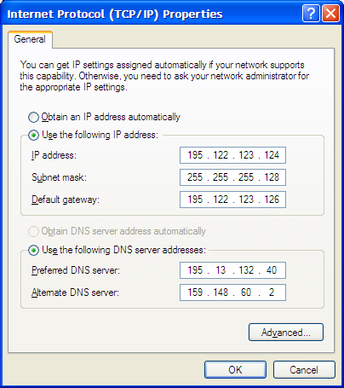

Tīkla uzstādījumi
OS pārinstalēšanas gadījumā jāatceras tīkla uzstādījumi, ja tie ir nestandarta.
Var mēģināt
atcerēties
Drošāk –
pierakstīt!

Slide 29
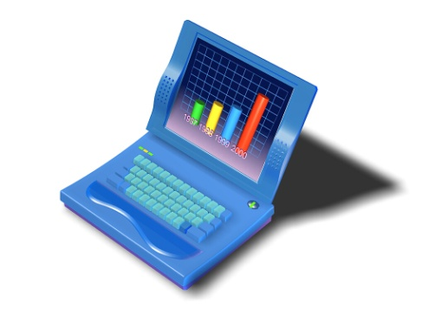




Rezerves kopijas
Rezerves kopijas – iespēja:
  pārcelt datus no vienas Windows versijas uz citu
  izvairīties no datu zudumiem nepatikšanu gadījumos

Slide 30

Pretvīrusu programmas
Pretvīrusu programmas var traucēt, iejaucoties instalēšanas gaitā, tāpēc tās vajadzētu atslēgt

Slide 31
Instalēšanas veida izvēle
Klonēšana – visātrāk, bet ne vienmēr der.
«Tīrā» instalācija – visdrošākais veids.
Windows versijas pārinstalēšana
Ja citi varianti pilnīgi neder
  Ja ir nepieciešams saglabāt lielu apjomu informācijas
    Uzinstalētās programmas
    Lietotāju konti

Slide 32
4. MultiBoot

Slide 33




MultiBoot instalācija
Aksioma. Uz viena datora var darboties vairākas OS.

Slide 34
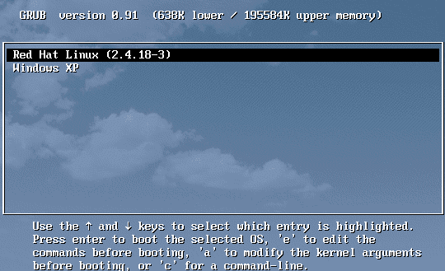
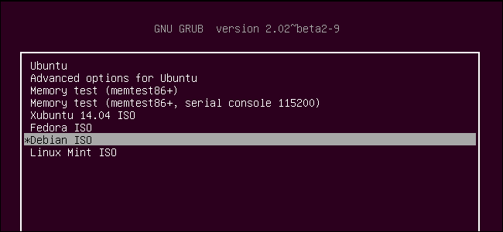
OS izvēle startējot datoru [1]
Mums ir dators, uz kura jau ir uzinstalēts Windows.
Liekam uz datora Linuksu.
Pēc noklusēšanas instalātors piedāvā nevis aizstāt Windows, bet uzlikt Linuksu kā otru OS.
Tiek instalēts arī BOOT menedžeris, ar ko startējot datoru var izvēlēties,
kuru OS startēt

Slide 35
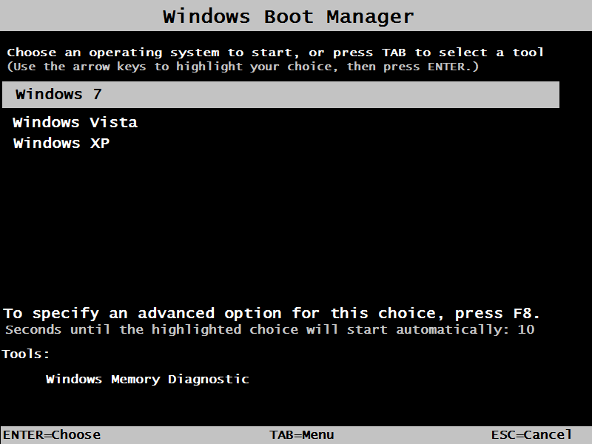
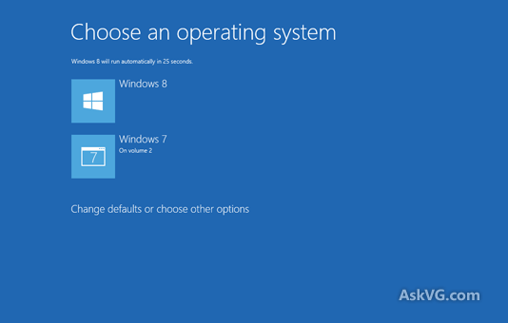
OS izvēle startējot datoru [2]
Bet vai uz viena datora var būt uzinstalēti vairākas Windows versijas ?
Jā var !
Boot menedžeris Windowsā ir jau no XP laikiem.
Atšķirībā no Linuksa cieto disku labāk sadalīt daļās jau iepriekš.

Slide 36
5. Virtuālais dators

Slide 37
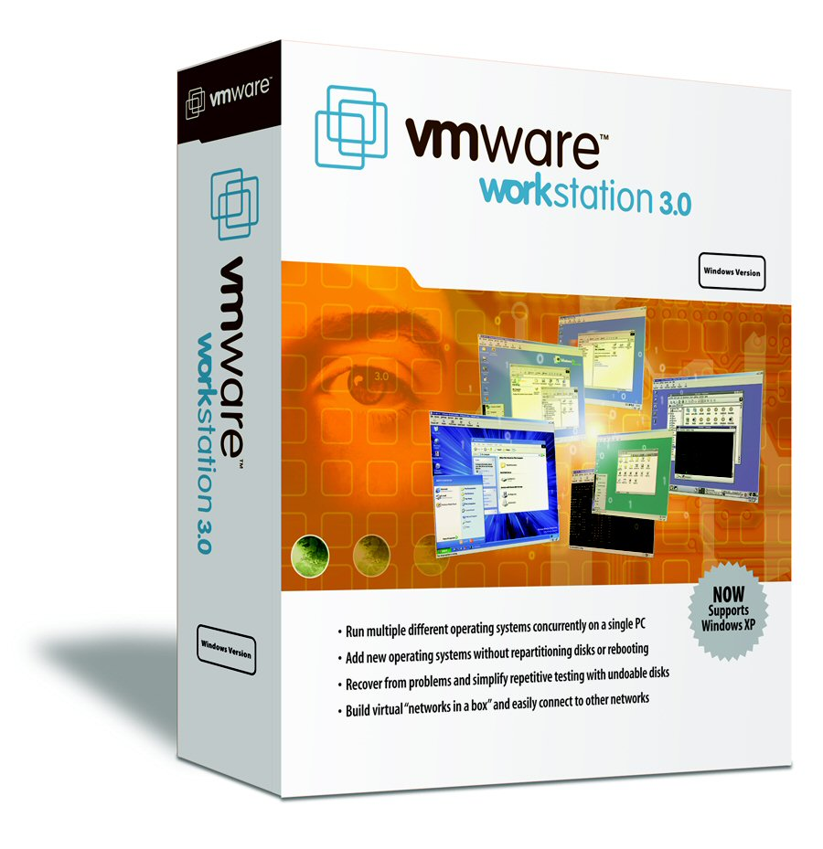
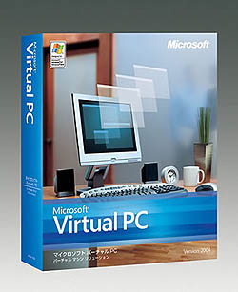
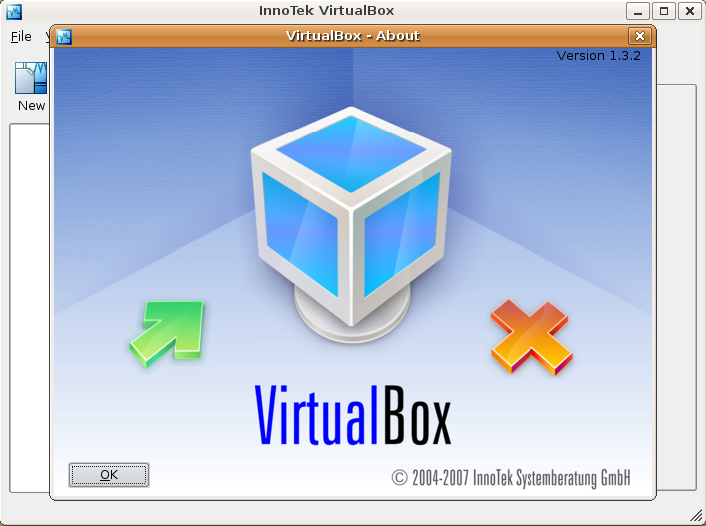
Populārākās programmas
Runāsim citās lekcijās

Slide 38

Vai tas ir viss ?
Uzinstalējām Windows un instalācijas programma saka, ka process ir beidzies.
Vai vairāk tiešām nekas nav jādara ?

Slide 39
Jautājumi un atbildes
... un citi komentāri

